Slide 1
LỚP
ĐẠI SỐ
10
Chương 1: MỆNH ĐỀ - TẬP HỢP
Bài 4. CÁC TẬP HỢP SỐ
I
CÁC TẬP HỢP SỐ ĐÃ HỌC
1
Tập hợp số tự nhiên N
Tập hợp số hữu tỉ Q
3
2
Tập hợp số nguyên Z
Tập hợp số thực R
4
II
CÁC TẬP CON THƯỜNG DÙNG CỦA R
1
Khoảng
2
Đoạn
3
Nửa khoảng

Slide 2
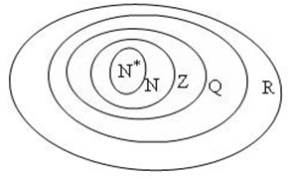
Kể tên các tập hợp số đã học? Dùng biểu đồ Ven thể hiện quan hệ bao hàm giữa các tập hợp số?
Tập hợp số tự nhiên$ℕ$ ; số nguyên $ℤ$ ; số hữu tỉ $ℚ$ ; số vô tỉ $I$ ; tập hợp số thực $ℝ$

Slide 3

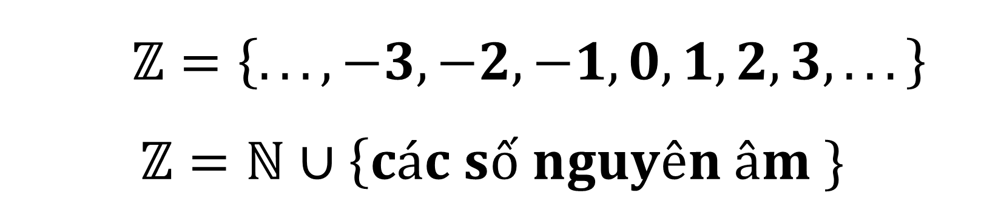
I
CÁC TẬP HỢP SỐ ĐÃ HỌC
1. Tập hợp số tự nhiên N
$$ℕ=\left\{0;1;2;3;...\right\}$$
$$ℕ^{∗}=\left\{1;2;3;...\right\}$$
2. Tập hợp số nguyên Z
$$ℤ=\left\{...,−3,−2,−1,0,1,2,3,...\right\}$$
$$ℤ=ℕ∪\left\{các số nguyên âm \}\right.$$
Notes:
Note: hiệu ứng xuất hiện…

Slide 4


I
CÁC TẬP HỢP SỐ ĐÃ HỌC
3. Tập hợp số hữu tỉ Q
$ℚ=\left\{\frac{a}{b}|a,b∈ℤ,b≠0\right\}$
Số hữu tỉ được biểu diễn dưới dạng số thập phân hữu hạn, hoặc vô hạn tuần hoàn.
4. Tập hợp số thực R
$ℝ=ℚ∪I$
Mỗi số thực được biểu diễn bởi 1 điểm trên trục số và ngược lại.
Notes:
Note: hiệu ứng xuất hiện…

Slide 5
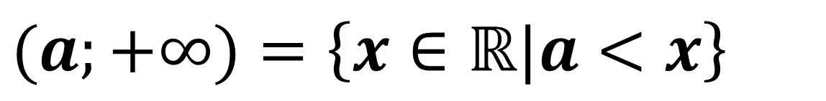

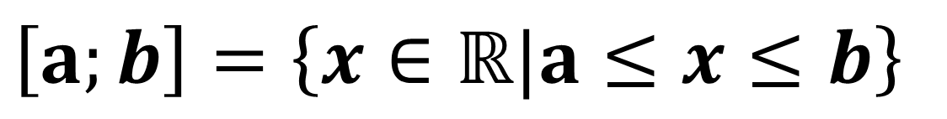
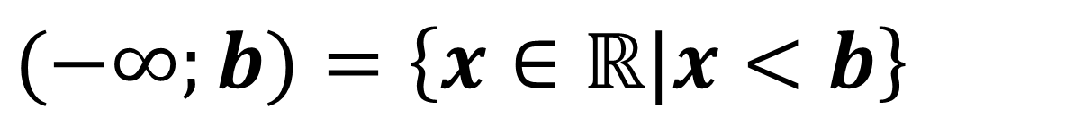
II
CÁC TẬP CON THƯỜNG DÙNG CỦA R
1. Khoảng
$$(a;b)=\left\{x∈ℝ|a<x<b\right\}$$
a
b
$$(a;+∞)=\left\{x∈ℝ|a<x\right\}$$
a
$$(−∞;b)=\left\{x∈ℝ|x<b\right\}$$
b
2. Đoạn
$$\left[a;b\right]=\left\{x∈ℝ|a≤x≤b\right\}$$
a
b

Slide 6

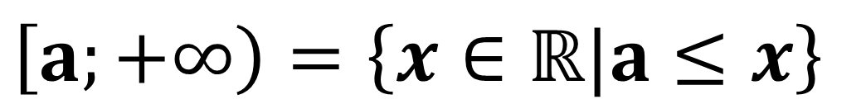
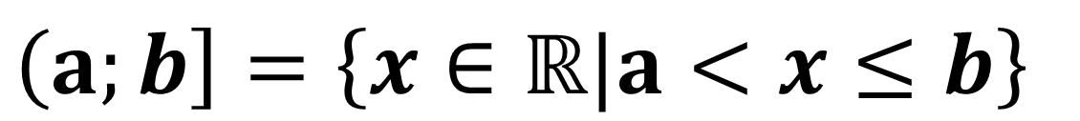
II
CÁC TẬP CON THƯỜNG DÙNG CỦA R
3. Nửa khoảng
$$\left[a;b\right)=\left\{x∈ℝ|a≤x<b\right\}$$
a
b
$$\left(a;b\right]=\left\{x∈ℝ|a<x≤b\right\}$$
a
b
$$\left[a;+∞\right)=\left\{x∈ℝ|a≤x\right\}$$
a
$$\left(−∞;b\right]=\left\{x∈ℝ|x≤b\right\}$$
b

Slide 7

4
Ví dụ
Ví dụ 1
Sử dụng các kí hiệu khoảng, nửa khoảng, đoạn để viết tập hợp $A=\left\{\left.x∈ℝ\right|4≤x≤9\right\}$:
A. $A=\left[4;9\right].$ B. $A=\left(4;9\right].$ C. $A=\left[4;9\right).$ D. $A=\left(4;9\right).$
Bài giải
$$Ta có A=\left\{\left.x∈ℝ\right|4≤x≤9\right\}⇔A=\left[4;9\right].$$
Chọn A
Notes:
Note: hiệu ứng xuất hiện…

Slide 8



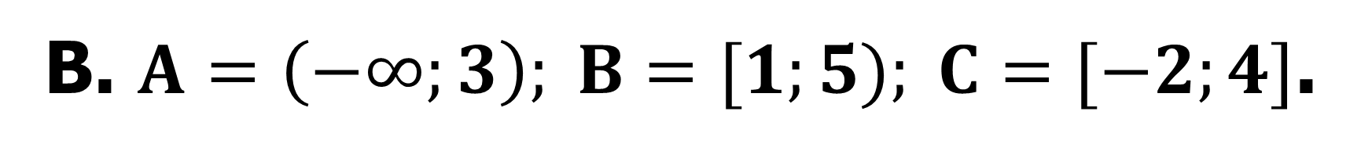

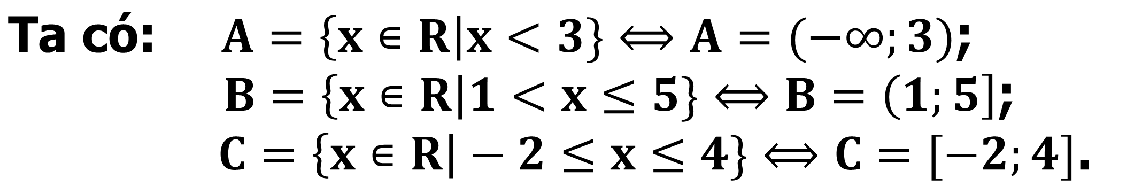
4
Ví dụ
Ví dụ 2
Cho các tập hợp: $A=\left\{x∊R\right|x<3\}$; $B=\left\{x∊R\right|1<x≤5\}$;
$C=\left\{x∊R\right|−2≤x≤4\}$. Hãy viết lại các tập hợp $A, B, C$ dưới kí hiệu khoảng, nửa khoảng, đoạn.
A. $A=\left(−∞;3\right]; B=\left(1;5\right]; C=[−2;4]$.
B. $A=\left(−∞;3\right); B=[1;5); C=[−2;4]$.
C. $A=\left(−∞;3\right); B=\left(1;5\right]; C=(−2;4)$.
D. $A=\left(−∞;3\right); B=\left(1;5\right]; C=[−2;4]$.
Bài giải
$$\text{Ta} \text{c}\text{ó:} A=\left\{x∊R\right|x<3\}⟺A=(−∞;3)\text{; }$$
$B=\left\{x∊R\right|1<x≤5\}⟺B=\left(1;5\right]\text{;}$
$$C=\left\{x∊R\right|−2≤x≤4\}⟺C=[−2;4]\text{.}$$
Chọn D
Notes:
Note: hiệu ứng xuất hiện…

Slide 9
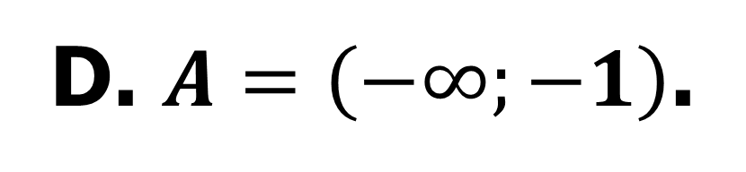

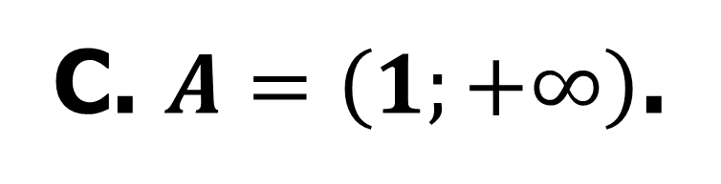


4
Ví dụ
Ví dụ 3
Cho tập hợp: $A=\left\{\left.x∈ℝ\right|x+3<4+2x\right\}$. Hãy viết lại tập hợp $A$ dưới kí hiệu khoảng, nửa khoảng, đoạn.
A. $A=\left(−1;+∞\right)$.
B. $A=\left[−1;+∞\right]$.
C. $A=\left(1;+∞\right)$.
D. $A=\left(−∞;−1\right)$.
Bài giải
$$\text{Ta} \text{c}\text{ó:} x+3<4+2x⇔−1<x⇒A=\left(−1;+∞\right).$$
Chọn A
Notes:
Note: hiệu ứng xuất hiện…

Slide 10

4
Ví dụ
Ví dụ 4
Cho các tập hợp: $B=\left\{x∈ℝ| \left|x\right|≤3\right\}$. Hãy viết lại các tập hợp $B$ dưới kí hiệu khoảng, nửa khoảng, đoạn.
A. $B=\left(−3;3\right]$. B. $B=\left[−3;3\right)$. C. $B=\left(−∞;3\right]$. D. $B=\left[−3;3\right]$.
Bài giải
$\text{Ta} \text{c}\text{ó: }\left|x\right|≤3⇔−3≤x≤3⇒B=\left[−3;3\right]$.
Chọn D
Notes:
Note: hiệu ứng xuất hiện…

Slide 11

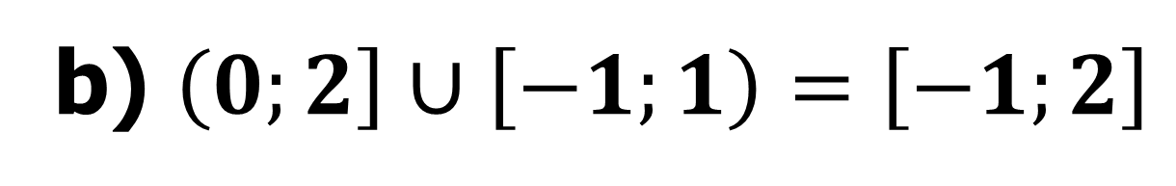
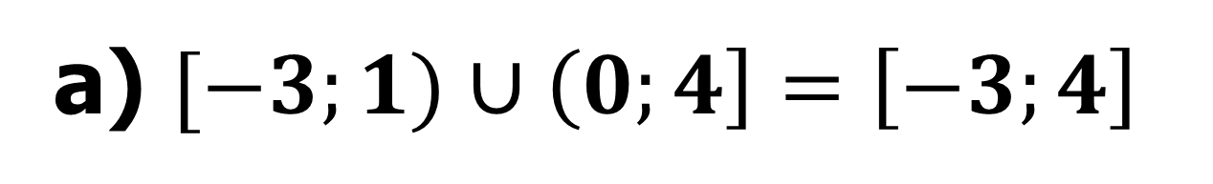
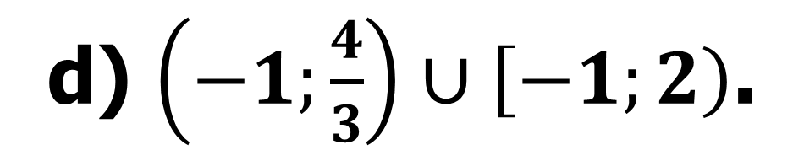
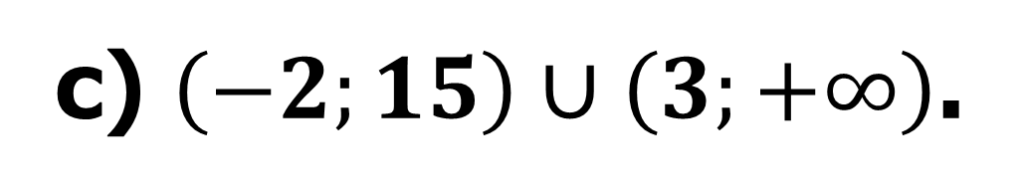
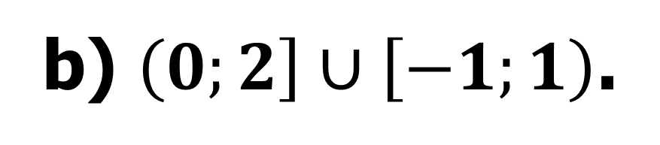
B
LUYỆN TẬP
Bài tập 1/ SGK Trang 18
Xác định các tập hợp sau và biểu diễn chúng trên trục số
a) $\left[−3;1\right)∪\left(0;4\right]$.
b) $\left(0;2\right]∪\left[−1;1\right)$.
c) $\left(−2;15\right)∪\left(3;+∞\right)$.
d) $\left(−1;\frac{4}{3}\right)∪\left[−1;2\right)$.
Bài giải
a) $[−3;1)∪\left(0;4\right]=\left[−3;4\right]$
-3
4
b) $\left(0;2\right]∪\left[−1;1\right)=\left[−1;2\right]$
-1
2

Slide 12

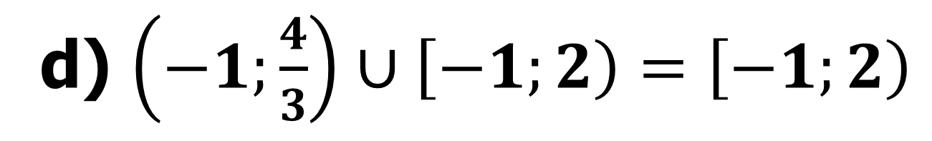

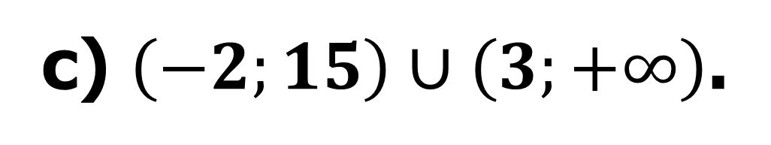
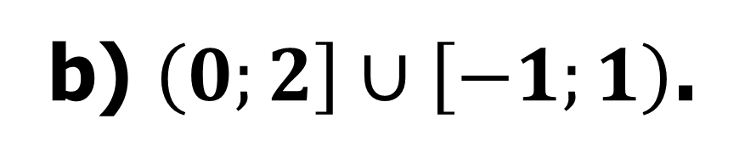
B
LUYỆN TẬP
Bài tập 1/ SGK Trang 18
Xác định các tập hợp sau và biểu diễn chúng trên trục số
a) $\left[−3;1\right)$ $∪$ $(0;4]$.
b) $\left(0;2\right]∪\left[−1;1\right)$.
d) $\left(−1;\frac{4}{3}\right)∪\left[−1;2\right)$.
c) $\left(−2;15\right)∪\left(3;+∞\right)$.
Bài giải
c) $\left(−2;15\right)∪\left(3;+∞\right)=\left(−2;+∞\right)$
(
-2
d) $\left(−1;\frac{4}{3}\right)∪\left[−1;2\right)=\left[−1;2\right)$
-1
2

Slide 13
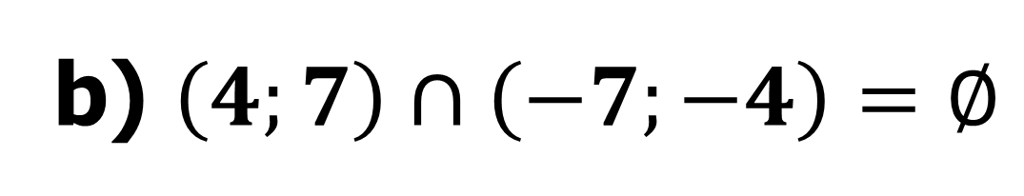
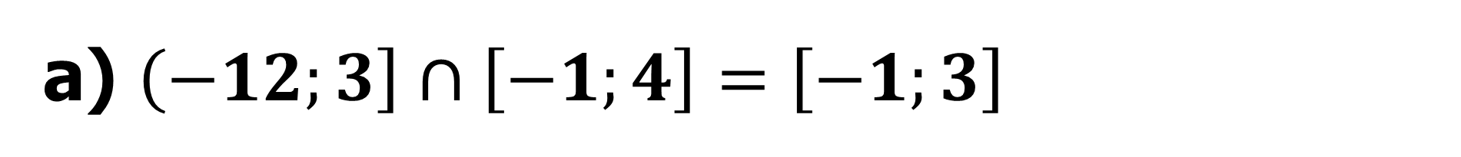
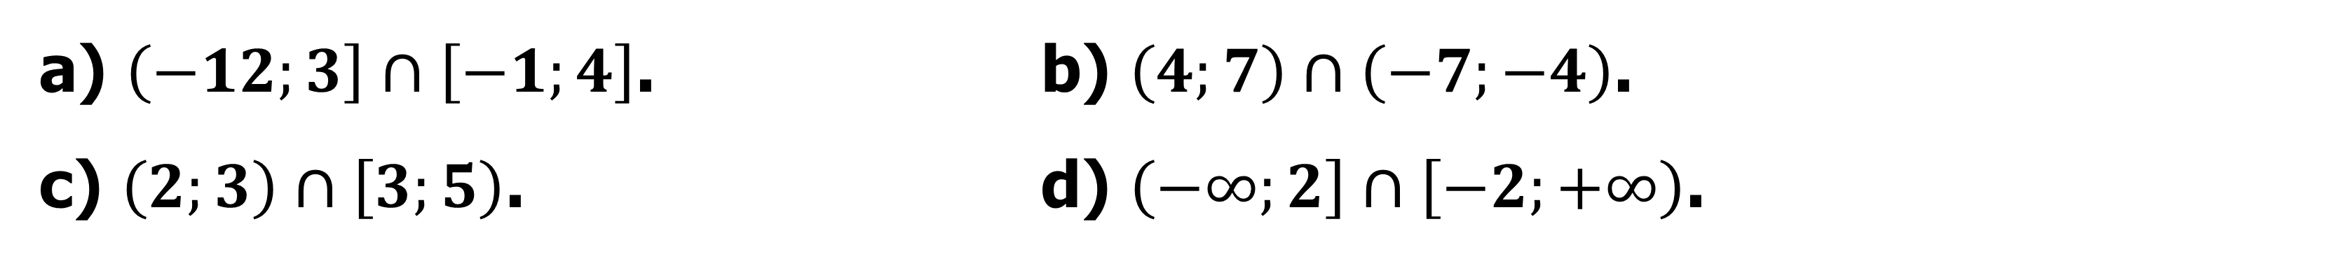
B
LUYỆN TẬP
Bài tập 2/ SGK Trang 18
Xác định các tập hợp sau và biểu diễn chúng trên trục số
a) $\left(−12;3\right]∩\left[−1;4\right]$. b) $\left(4;7\right)∩\left(−7;−4\right)$.
c) $\left(2;3\right)∩\left[3;5\right)$. d) $\left(−∞;2\right]∩\left[−2;+∞\right)$.
Bài giải
a) $\left(−12;3\right]∩\left[−1;4\right]=\left[−1;3\right]$
-1
3
b) $\left(4;7\right)∩\left(−7;−4\right)=∅$

Slide 14
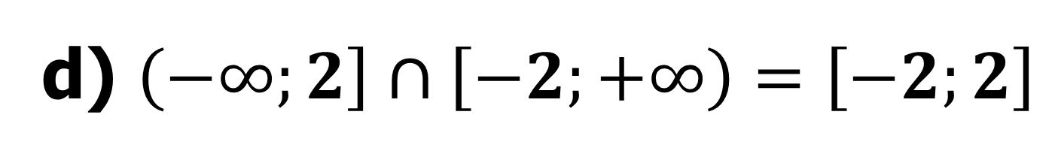
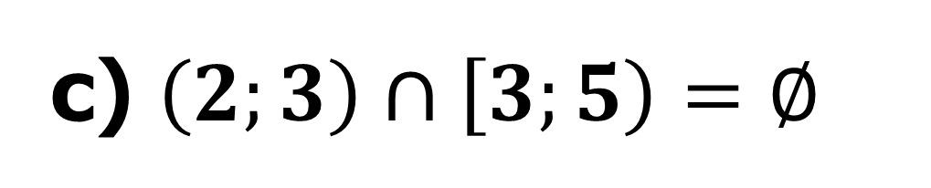
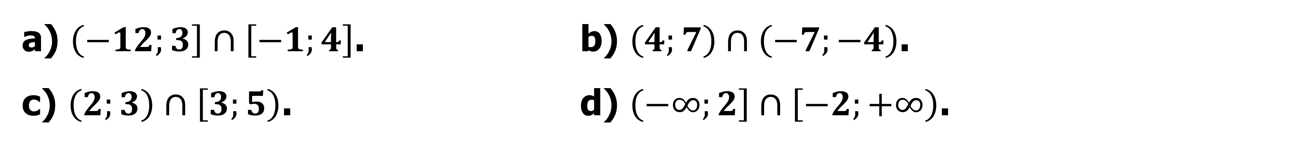
B
LUYỆN TẬP
Bài tập 2/ SGK Trang 18
Xác định các tập hợp sau và biểu diễn chúng trên trục số
a) $\left(−12;3\right]∩\left[−1;4\right]$. b) $\left(4;7\right)∩\left(−7;−4\right)$.
c) $\left(2;3\right)∩\left[3;5\right)$. d) $\left(−∞;2\right]∩\left[−2;+∞\right)$.
Bài giải
c) $\left(2;3\right)∩\left[3;5\right)=∅$
d) $\left(−∞;2\right]∩\left[−2;+∞\right)=\left[−2;2\right]$
-2
2

Slide 15
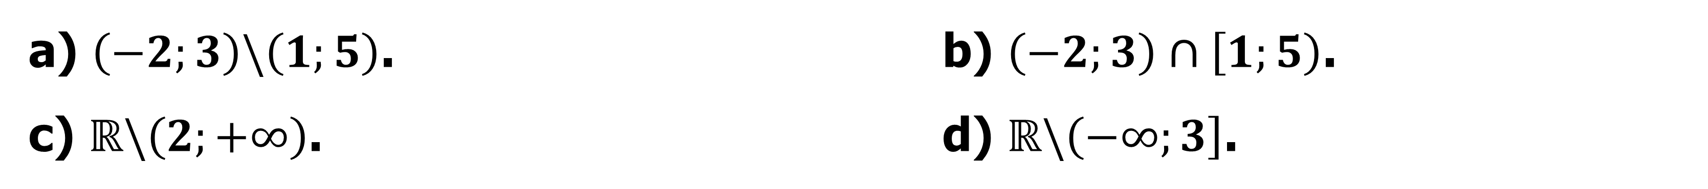
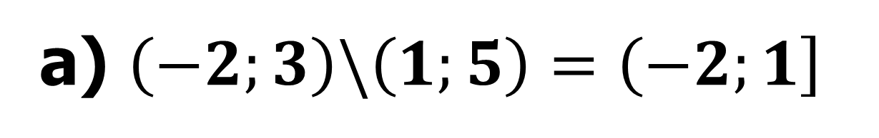
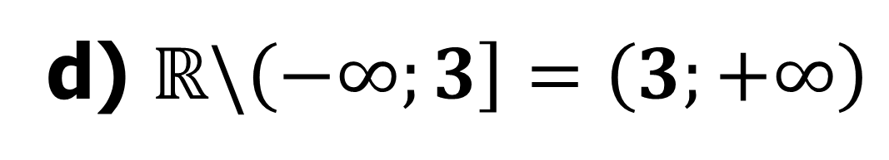
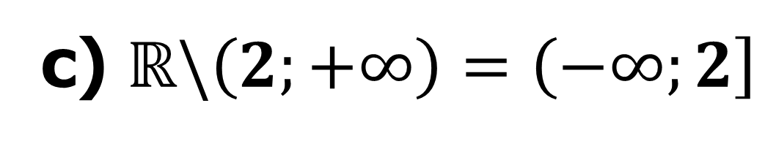
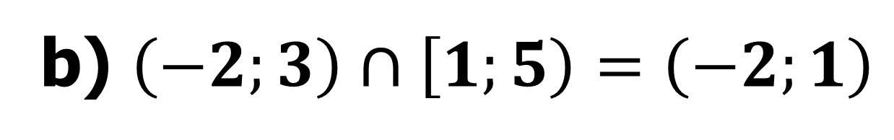
B
LUYỆN TẬP
Bài tập 3/ SGK Trang 18
Xác định các tập hợp sau và biểu diễn chúng trên trục số
a) $\left(−2;3\right)\backslash \left(1;5\right)$. b) $\left(−2;3\right)∩\left[1;5\right)$.
c) $ℝ\backslash \left(2;+∞\right)$. d) $ℝ\backslash \left(−∞;3\right]$.
Bài giải
a) $\left(−2;3\right)\backslash \left(1;5\right)=\left(−2;1\right]$
c) $ℝ\backslash \left(2;+∞\right)=\left(−∞;2\right]$
(
-1
2
2
b) $\left(−2;3\right)∩\left[1;5\right)=\left(−2;1\right)$
d) $ℝ\backslash \left(−∞;3\right]=\left(3;+∞\right)$
(
)
(
-2
1
3

Slide 16
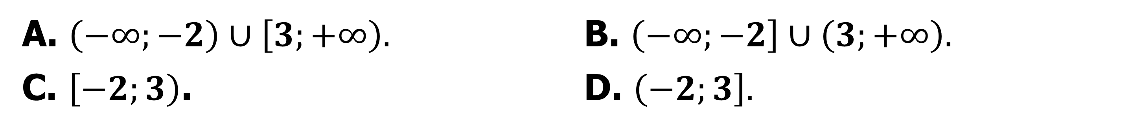
B
LUYỆN TẬP
BÀI TẬP TRẮC NGHIỆM
Câu 1. Tập hợp $\left\{\left.x∈ℝ\right|−2≤x<3\right\}$ bằng tập hợp nào sau đây?
A. $\left(−∞;−2\right)∪\left[3;+∞\right).$ B. $\left(−∞;−2\right]∪\left(3;+∞\right).$
C. $\left[−2;3\right)$. D. $\left(−2;3\right].$
Câu 2. Hình vẽ nào dưới đây biểu diễn cho tập hợp $\left[−2;1\right]∩\left(0;1\right)$?
A. . B. .
C. . D. .

Slide 17
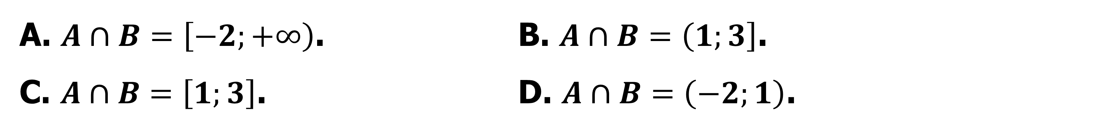

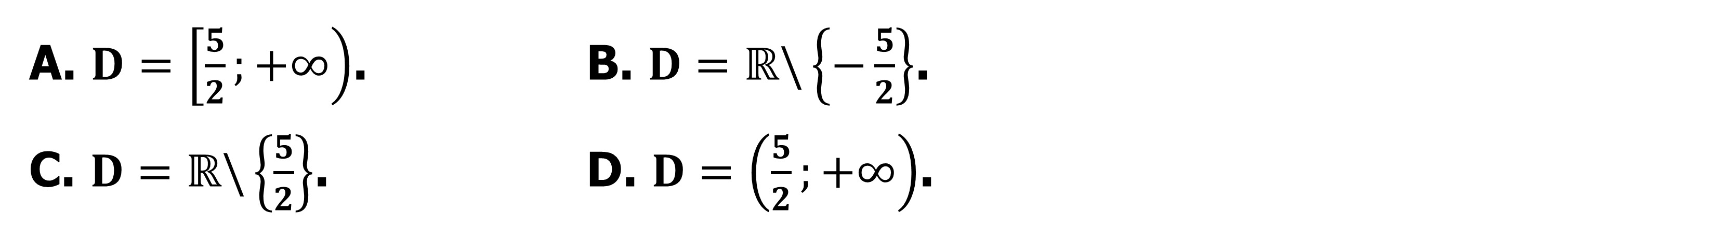
B
LUYỆN TẬP
BÀI TẬP TRẮC NGHIỆM
Câu 3. Cho hai tập hợp $A=\left[−2;3\right]$ và $B=\left(1;+∞\right)$. Khẳng định nào sau đây đúng?
A. $A∩B=\left[−2;+∞\right)$. B. $A∩B=\left(1;3\right]$.
C. $A∩B=\left[1;3\right]$. D. $A∩B=\left(−2;1\right)$.
Câu 4. Tìm tập xác định $D$ của hàm số $y=\sqrt{2x−5}$.
A. $D=\left[\frac{5}{2};+∞\right)$. B. $D=ℝ\backslash \left\{−\frac{5}{2}\right\}$.
C. $D=ℝ\backslash \left\{\frac{5}{2}\right\}$. D. $D=\left(\frac{5}{2};+∞\right)$.

Slide 18



B
LUYỆN TẬP
BÀI TẬP TRẮC NGHIỆM
Câu 5. Cho các tập hợp $A=\left(−∞;m\right)$ và $B=\left[2m−1;2m+3\right]$. Có bao nhiêu giá trị nguyên $m∈\left[−2019;2019\right]$ thỏa mãn $A⊂C_{ℝ}B$.
A. $2018$. B. $2020$. C. $2019$. D. $2021$.
Bài giải
Chọn C
Ta có $C_{ℝ}B=\left(−∞;2m−1\right)∪\left(2m+3;+∞\right)$.
Suy ra $A⊂C_{ℝ}B⇔m≤2m−1⇔m≥1$.
Mà $m∈\left[−2019;2019\right]$ và $m∈ℤ$ nên có $2019$ giá trị $m$ thỏa mãn.

Slide 19
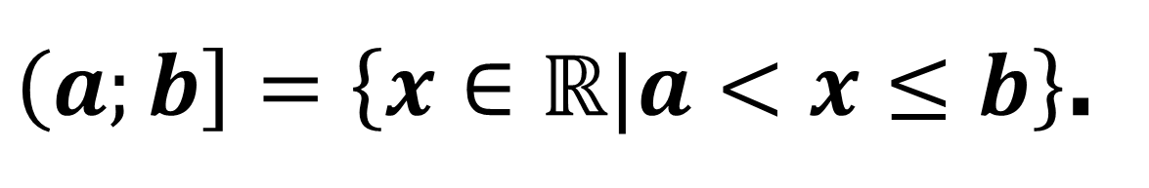
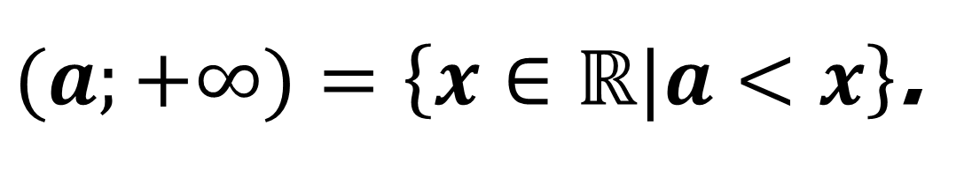
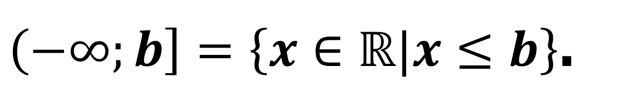
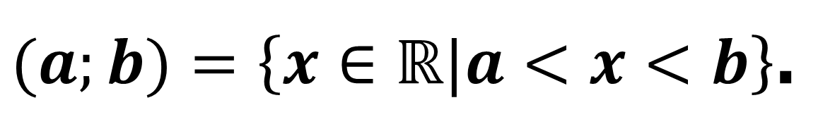
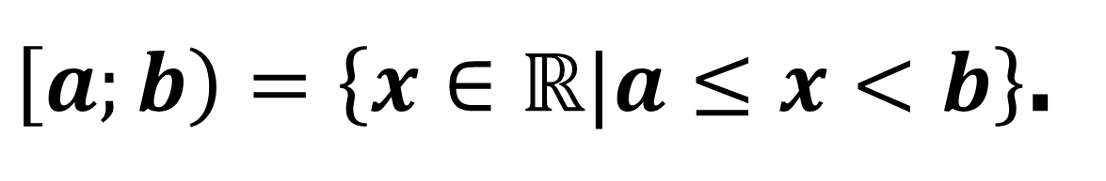
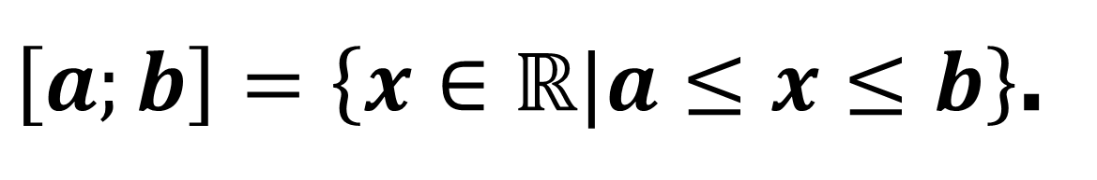
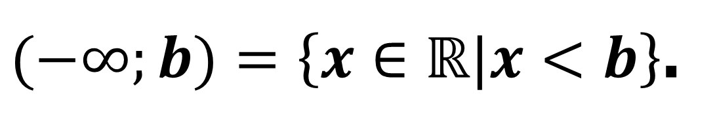
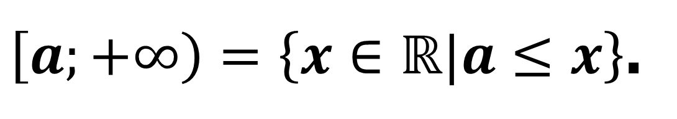
1
Tập hợp số tự nhiên N
3
Tập hợp số hữu tỉ Q
CÁC TẬP SỐ ĐÃ HỌC
2
Tập hợp số nguyên Z
4
Tập hợp số thực R
$(a;b)=\left\{x∈ℝ|a<x<b\right\}$.
1. Khoảng
$(a;+∞)=\left\{x∈ℝ|a<x\right\}$.
$(−∞;b)=\left\{x∈ℝ|x<b\right\}$.
CÁC TẬP CON THƯỜNG DÙNG CỦA R
2. Đoạn
$\left[a;b\right]=\left\{x∈ℝ|a≤x≤b\right\}$.
$\left[a;b\right)=\left\{x∈ℝ|a≤x<b\right\}$.
$\left(a;b\right]=\left\{x∈ℝ|a<x≤b\right\}$.
3. Nửa khoảng
$\left[a;+∞\right)=\left\{x∈ℝ|a≤x\right\}$.
$\left(−∞;b\right]=\left\{x∈ℝ|x≤b\right\}$.

